Slide 1


平成24年度オープンデータ実証実験 公共交通関連情報（概要）
○ 鉄道、バス等、複数の公共交通機関が保有する様々なデータを事業者横断で連携・活用ができるようになれば、リアルタイムでの遅延を考慮した複数路線の乗り継ぎ案内、交通弱者（高齢者、障がい者等）の移動支援情報等の新たなサービスの提供が可能となり、都市部の公共交通分野における課題の解決に資することが期待される。
○ このため、公共交通分野のデータ規格の開発・実証を行うとともに、当該分野のデータの流通・連携により、様々な情報サービス（公共交通運行情報サービス、交通弱者支援情報サービス、次世代交通支援情報サービス）の提供が可能になることを実証。
実施主体：株式会社横須賀テレコムリサーチパーク
連携主体：東日本旅客鉄道株式会社、東京都交通局、東京地下鉄株式会社
（ＪＲ山手線・都営バスの運行情報、東京駅の施設情報等）
【公共交通運行情報サービス】
公共交通利用者の端末にリアルタイムの
運行情報を直接提供
【交通弱者支援情報サービス】
交通弱者である視覚障がい者に
対して音声により移動支援情報を提供
【次世代交通支援情報サービス】
駅内の利用者の位置に応じて
施設案内等の情報サービスを提供
様々な情報サービスの提供を通じた情報流通連携基盤の適用性の検証、オープンデータ化のメリットの可視化
情報流通連携基盤共通API
システム構築・検証
【本実証で扱う
データ（例）】
データ規格の策定
鉄道の運行情報
（走行位置、遅延情報、運休情報、
遅延・運休の原因情報等）
駅ターミナルの施設（券売機、窓口、売店等）
の情報（施設の名称、位置、使用状況等）
バスの運行情報
（走行位置、遅延情報、運休情報、
遅延・運休の原因情報等）

Slide 2
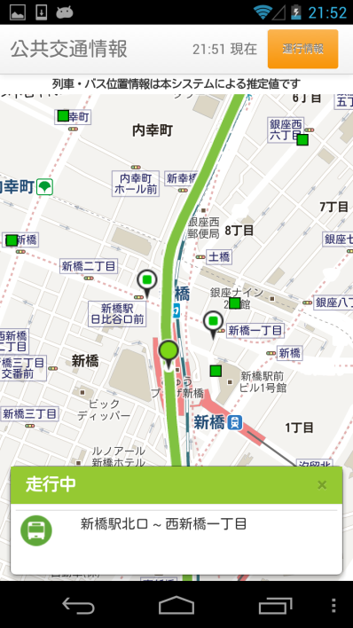
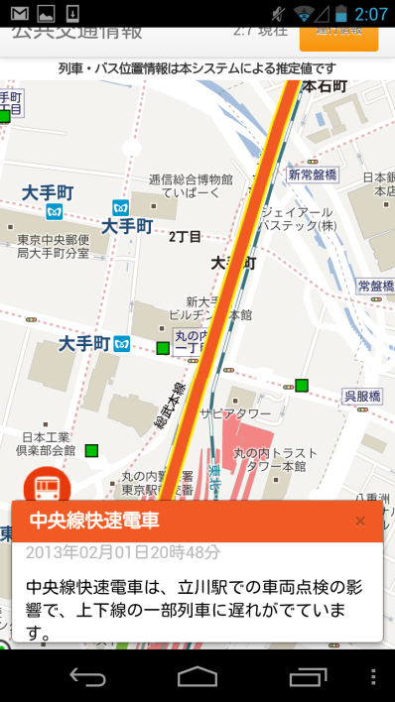
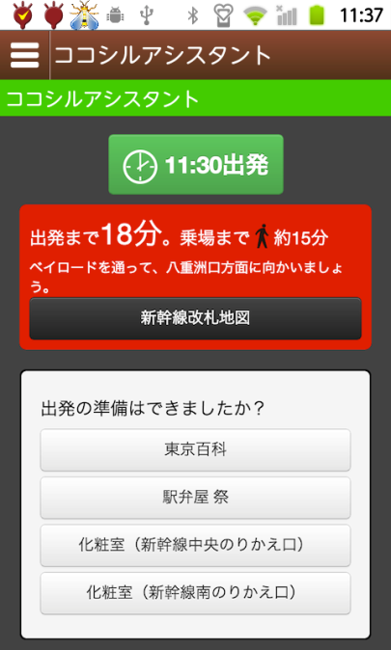
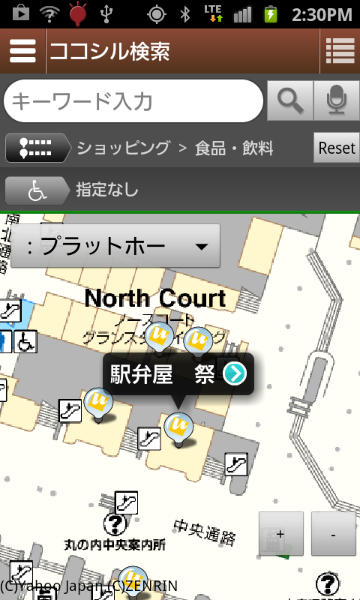
平成24年度オープンデータ実証実験 公共交通関連情報（アプリケーション①）
■ 公共交通運行情報サービス「ドコシル」
  電車（ＪＲ山手線）と都営バス（２３区内）のリアルタイムな位置情報や時刻表情報を、情報流通連携基盤共通APIを利用して取得し、地図上に表示
  首都圏のＪＲ各路線、東京メトロ全路線、都営地下鉄全路線の遅延情報も表示
遅延情報を表示
リアルタイムな運行情報から推定した電車やバスの位置情報を地図上に表示
■ 次世代交通支援情報サービス「ココシル東京駅」
  東京駅構内での利用者の現在位置を推定して地図上に表示し、
  情報流通連携基盤共通APIを利用して取得した施設情報（店舗、券売機、改札口、トイレ、ロッカー等）を、利用者の現在位置にあわせて案内
  「ココシルアシスタント」機能では、新幹線出発までの残り時間と現在位置をもとに、便利な周辺施設、駅ナカの店舗、トイレの場所などを案内
「ドコシル」の画面例
駅構内地図を表示
出発までの残り時間と現在位置からおすすめスポットを紹介（例えば、残り時間が少なければ、改札近くの駅弁屋を案内）
■ 交通弱者支援情報サービス
  視覚障がい者向けに、都営バス（２３区内）の到着予想時間と電車の遅延情報を情報流通連携基盤共通APIを利用して取得し、音声により通知
「ココシル東京駅」の画面例

Slide 3
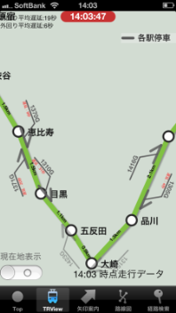
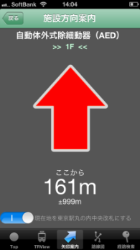
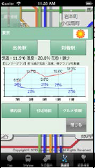
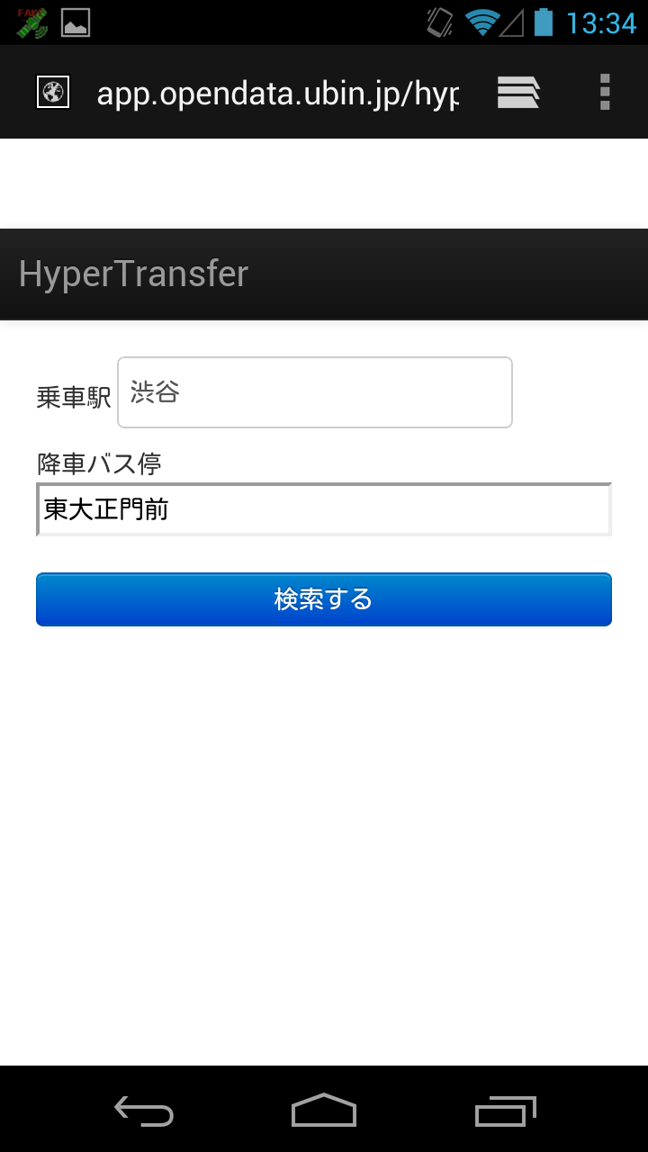
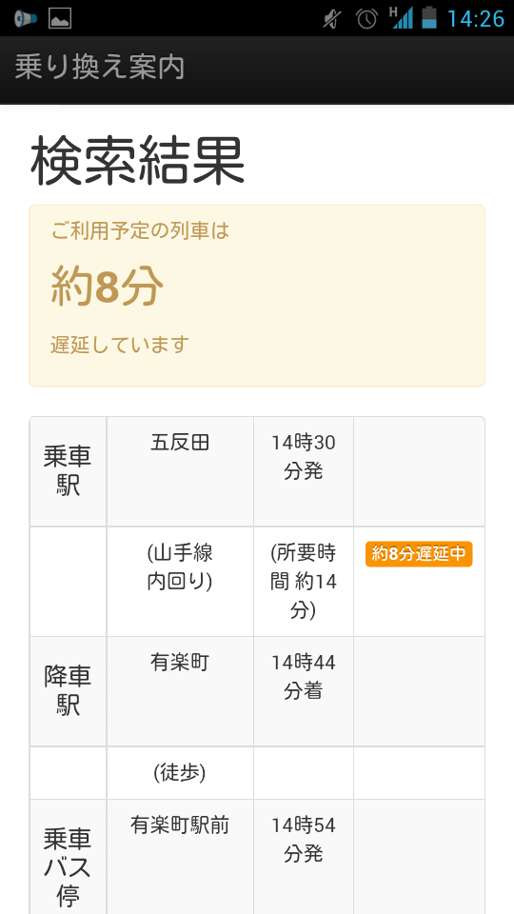
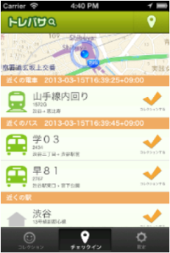
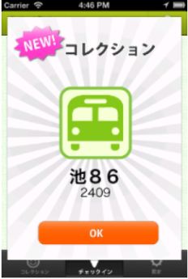
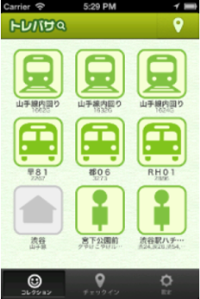
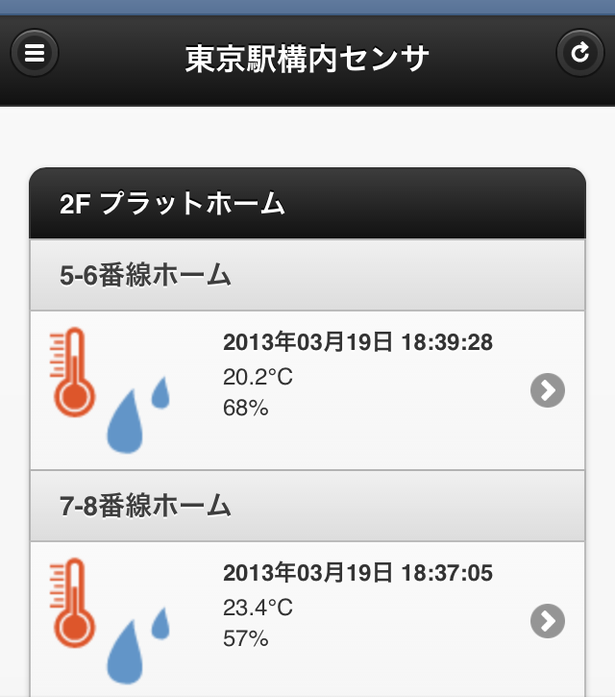
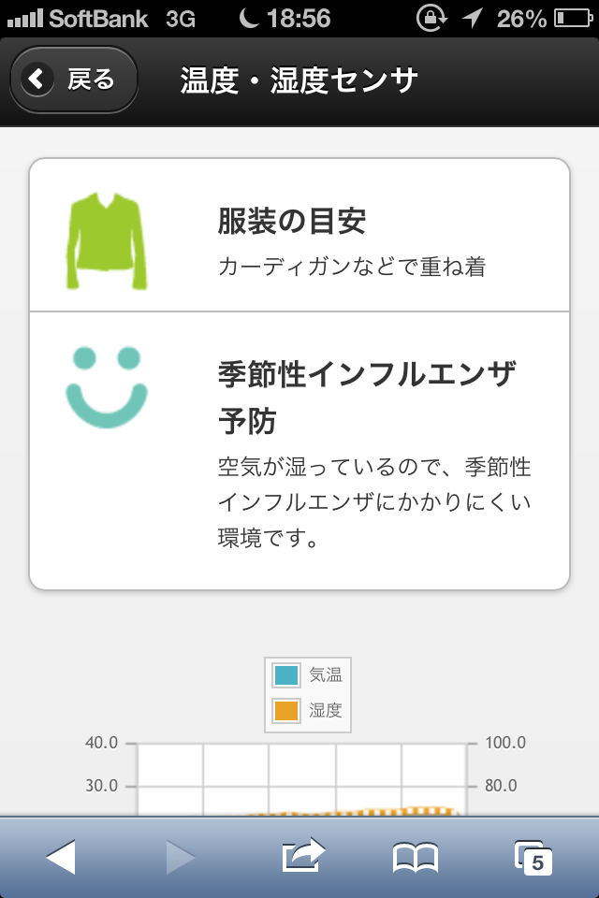

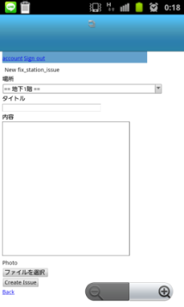
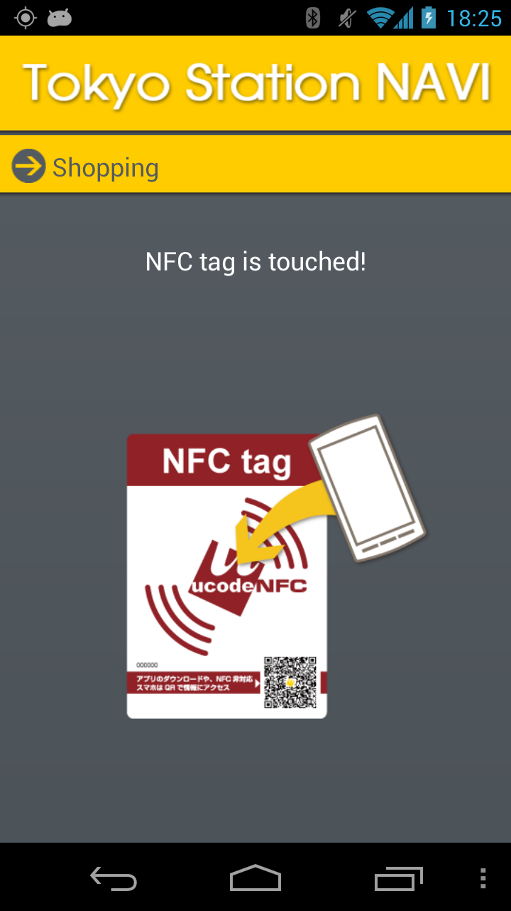
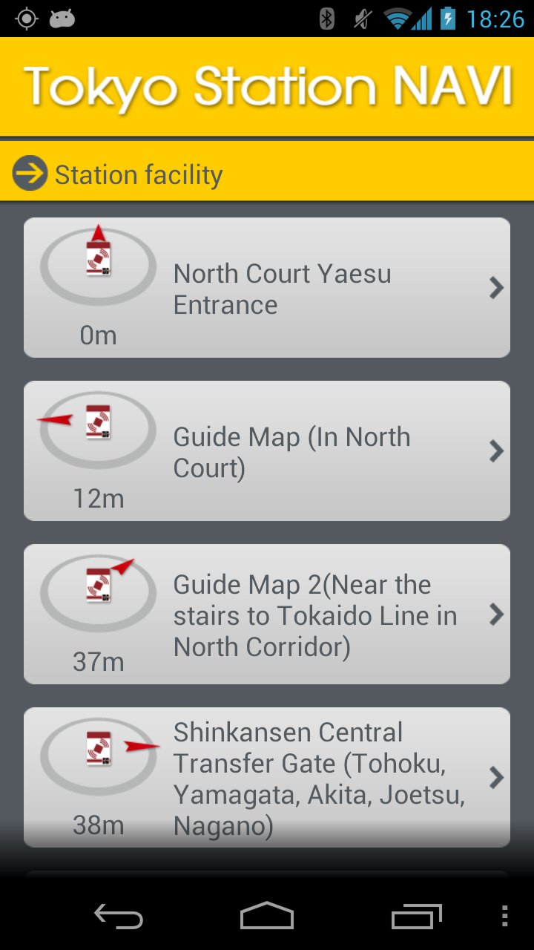
平成24年度オープンデータ実証実験 公共交通関連情報（アプリケーション②）
○ 前頁の３つのアプリケーション（委託先事業者が構築）ほか、委託先事業者がアプリケーション構築のための公募を実施（公募期間：1/29～2/15）。
○ その結果、16のアプリケーションが、発注からわずか約３週間後には稼働。
【公募により構築されたアプリケーション例】
OpenData+RailMaping
山手線の運行情報を可視化
東京駅構内の指定した施設まで
案内する電子コンパス
路線図から駅の状況を表示
トレバサ！
利用者の現在位置に近い列車・バス・駅・バス停をコレクションするゲーム感覚のアプリ
HyperTransfer
遅延情報を考慮した乗り換え案内
SuggestingSensor
東京駅構内環境を提案型で提示するアプリ
駅フィックスアプリ
駅構内の改善要求を出せるアプリ
TokyoStationNavi
東京駅構内に設置されたNFCタグを
タッチすると、周辺の施設を案内するアプリ
【成果と課題】
○ 共通ＡＰＩの仕様書をもとに、公共交通分野におけるAPIやデータ規格（ボキャブラリ等）を構築・実装し、その有効性を検証することができた。
○ 公共交通関連データを活用したアプリケーションの構築について公募を行ったところ、個人を含む様々な主体から提案があり、発注から約３週間という短期間で実際に16のアプリケーションが構築され、オープンデータ化の意義が実証された。
○ 今回の実証実験にはＪＲ東日本、東京都交通局等が参加したが、今後は、利用者の利便性を更に高める観点から、私鉄を含む多種多様な公共交通事業者のオープンデータ化を促していくことが必要。 →「公共交通オープンデータ研究会」が開催中（平成25年8月～）

Slide 4
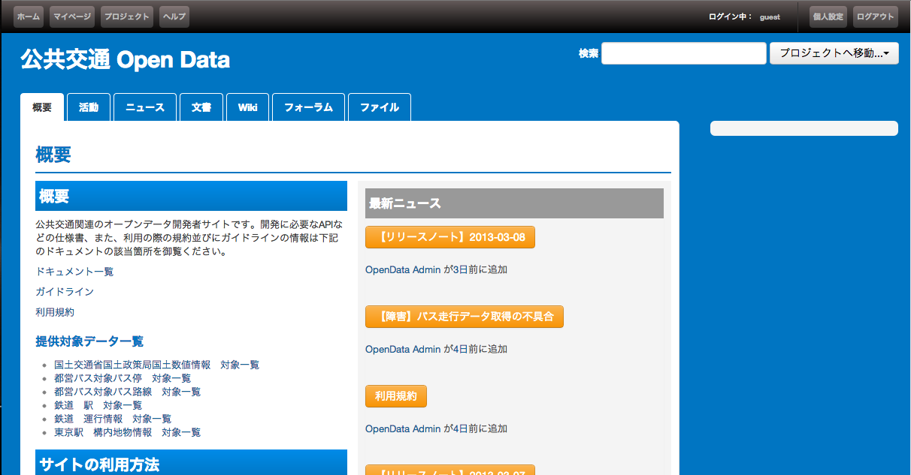
【参考】 公共交通実証において用意した開発者向けサイト
アプリケーション開発者による開発の助けとなるよう、以下を提供するDevelopers’ サイト（開発者向けサイト）を整備
・API ドキュメントの提供
・APIをすぐに利用できるようにするためのユースケース（サンプルコードの提供）
・フォーラム機能
・機能追加や改善要望の受付等（メールでの受付も実施）
・利用規約、プライバシポリシー、ガイドライン

